Slide 1

Conceptos básicos de ciberseguridad
Nombre del instructor voluntario:
Afiliación del instructor:
Nombre del lugar:
Su logotipo aquí
Proporcionado por AT&T y Public Library Association.
Notes:
NOTA AL INSTRUCTOR: Actualice esta diapositiva con la información apropiada:
Nombre del instructor
Afiliación del instructor (por ejemplo, personal de la biblioteca, voluntario de la comunidad, etc.)
Nombre del lugar
NOTA AL INSTRUCTOR: Antes del taller, revise la Reseña del instructor para obtener orientación sobre lo que debe hacer para prepararse para el taller. Encontrará notas sobre cómo llevar a cabo el taller y detalles sobre lo que debe hacer una vez que termine el taller.
NOTA AL INSTRUCTOR: Las notas en este archivo de PowerPoint duplican lo que está en la Guía del instructor. Verá los números de las diapositivas en toda la guía. Puede usar la Guía del instructor o las notas de PowerPoint como apoyo para facilitar el taller.
El taller de hoy lo proporcionan AT&T y la Asociación de Bibliotecas Públicas.
NOTA AL INSTRUCTOR: Incluya un agradecimiento al colaborador de la comunidad, si corresponde.
Mi nombre es <escriba su nombre> y soy <breve descripción de sí mismo>. Antes de comenzar, aquí hay algunos elementos de gestión administrativa que deben conocer: [mencione los elementos que son relevantes para su taller]:
¿Dónde están los baños?
¿Dónde están las salidas de emergencia?
Cuándo/cómo hacer preguntas: Señale dónde localizar el número de página en cada diapositiva. Anime a los participantes a anotar el número de página si tienen preguntas que hacer más tarde.
Si tiene un teléfono celular con usted, asegúrese de apagarlo o ponerlo en silencio.
¿Habrá un descanso?

Slide 2
Agenda de hoy
Introducción
  ¿Qué es la ciberseguridad?
Desarrollo de habilidades
  Reconocer un sitio web seguro
  Crear contraseñas seguras y fáciles de recordar
  Reconocer y evitar las estafas en línea
Consejos y trucos
Práctica
Notes:
En este taller, aprenderá sobre la ciberseguridad, en otras palabras, cómo mantener sus cuentas e identidad seguras en línea. Trabajaremos en desarrollar las habilidades y la confianza para mantener su seguridad. Esto incluirá lo siguiente:
Reconocer los sitios web seguros
Crear contraseñas seguras y fáciles de recordar para sus cuentas
Reconocer las estafas comunes
A medida que avanzamos, aprenderá Consejos y trucos para tener contraseñas seguras y evitar las estafas. Además, tendrá oportunidades para practicar lo que ha aprendido..
¡Empecemos!

Slide 3

Introducción
¿Por qué debemos preocuparnos por la seguridad cuando estamos en línea?
Compartimos información personal que queremos mantener privada.
Los estafadores pueden intentar obtener acceso.
Notes:
NOTA AL INSTRUCTOR: Pida a los asistentes que respondan la pregunta de la diapositiva. Dirija un breve debate sobre la seguridad y, luego, continúe con la información. O bien, puede hacer la pregunta, esperar un momento para que los asistentes piensen en ella y continuar con la información.
[Presione Enter (Intro) para la viñeta 1] Cuando navegamos por la web, creamos cuentas personales en sitios web y usamos el correo electrónico, compartimos información personal que queremos mantener privada. Esto incluye la información de tarjetas de crédito, información bancaria, información de salud personal y más. Necesitamos mantener esta información segura y privada.
[Presione Enter (Intro) para la viñeta 2] Desafortunadamente, los estafadores a veces intentarán obtener acceso a esta información. Es posible que intenten obtener acceso a sus cuentas personales adivinando sus contraseñas, consiguiendo que usted les envíe información o persuadiéndolo para que instale un software en su computadora o dispositivo que les permita acceder a su información.

Slide 4
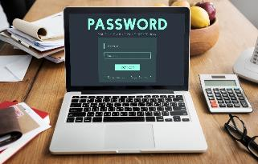
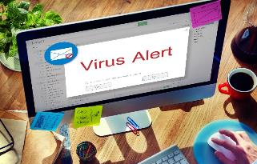
Introducción (continuación)
Ciberseguridad:
Los datos personales no son accesibles a otros.
Los dispositivos funcionan correctamente y no tienen malware.
Notes:
La ciberseguridad tiene que ver con la seguridad de la información (nuestra identidad, nuestros datos personales y nuestros activos financieros) cuando estamos en línea.
Para personas como usted y yo, la ciberseguridad significa que 1) sus datos personales son accesibles solo para usted u otras personas que usted autorice, y 2) sus dispositivos (computadoras portátiles, computadoras de escritorio, teléfonos móviles, tabletas) funcionan correctamente y no tienen malware.
El malware es un software malicioso. Puede tomar muchas formas: desde virus que infectan sus dispositivos favoritos hasta spyware y adware que rastrean sus actividades en línea.

Slide 5
Sitios web seguros
¿Por qué un sitio web debe ser seguro?
Si va a ingresar información personal en un sitio web, desea mantener su información segura.
Notes:
NOTA AL INSTRUCTOR: Haga la pregunta de la diapositiva a los asistentes, pídales que compartan sus ideas y, luego, continúe con la viñeta. O bien, puede hacer la pregunta, esperar un momento para que los asistentes piensen en ella y continuar con la información.
Comencemos hablando de los sitios web seguros. ¿Por qué un sitio web debe ser seguro?
Si va a ingresar información personal en un sitio web, desea mantener su información segura.

Slide 6
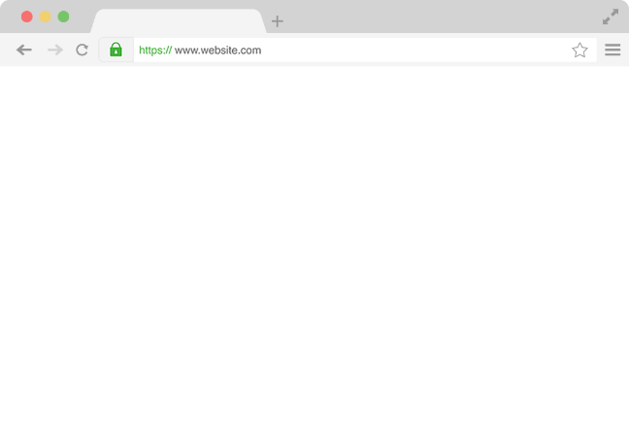

Sitios web seguros (continuación)
Notes:
Hay dos cosas que debe buscar cuando visita un sitio web: 1) un ícono de candado junto a la barra de direcciones y 2) que la dirección del sitio web comience con HTTPS.
[Presione Enter (Intro) para agrandar la imagen y el símbolo] Si el sitio web tiene una o las dos cosas, el sitio web es seguro. Eso significa que es seguro explorar sin ser rastreado, y que es seguro crear una cuenta y compartir información personal.
En muchos navegadores modernos, es posible que la dirección del sitio web no muestre el comienzo de la URL a menos que haga doble clic en la dirección. Recuerde, si no puede ver el HTTPS,, asegúrese de poder ver el ícono del candado.

Slide 7
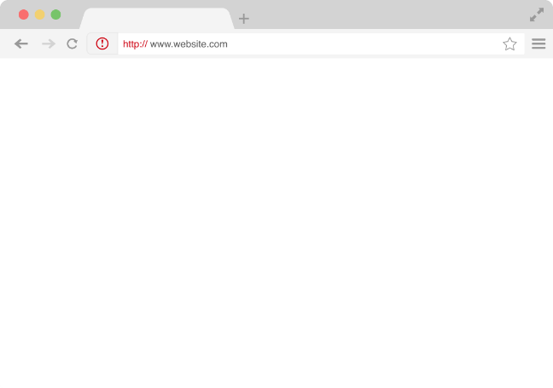

Sitios web seguros (continuación)
Notes:
Si el sitio web no tiene un ícono de candado, no es seguro. Si la dirección del sitio web no comienza con HTTPS, sino con HTTP sin la S, el sitio no es seguro.
[Presione Enter (Intro) para agrandar la imagen y el símbolo] La mayoría de los navegadores modernos muestran algún tipo de advertencia para ayudarle a determinar si el sitio es seguro. En este ejemplo, ¿puede ver cómo el navegador muestra un signo de exclamación en un círculo rojo para llamar su atención?
Si no ve el candado, use un sitio web diferente si es posible.

Slide 8
Cuentas personales
¿Qué tipos de cuentas en línea ha creado?
¿Por qué alguien crearía una cuenta en un sitio web?
Usted crea una cuenta personal para que su información sea accesible solo para usted.
Notes:
NOTA AL INSTRUCTOR: Facilite un breve debate con los participantes. Por ejemplo: ¿Han creado una cuenta en línea? ¿Qué tipos de cuentas han creado? ¿Por qué alguien crearía una cuenta en un sitio web?
Posibles tipos de cuentas sobre las que los asistentes pueden debatir: correo electrónico, redes sociales, sitios de búsqueda de empleo, escuelas, bancos y tarjetas de crédito, plataformas de medios y noticias, sitios de transmisión de video y sitios de ventas minoristas.
Temas de conversación: Una cuenta personal es esencial para servicios como el correo electrónico, donde desea tener su propia cuenta que sea privada para usted. Muchos sitios web y aplicaciones ofrecen o, a veces, requieren una cuenta personal para usarlos. Una de las razones principales para crear una cuenta personal es poder realizar un seguimiento de lo que hace en un sitio web o una aplicación, como ver transmisiones de video, solicitar empleos, realizar un seguimiento de las compras y mucho más. Algunos contenidos de los sitios web están disponibles solo si ha iniciado sesión en su cuenta. Con una cuenta en línea, puede pagar facturas, como las de los teléfonos, el alquiler o la hipoteca, y los servicios públicos. Una cuenta en línea es fundamental para las cuentas bancarias y otras cuentas financieras. ¿Por qué? Para que solo usted pueda acceder a ellas.
[Presione Enter (Intro) para la viñeta 1] Usted crea una cuenta personal para que su información sea accesible solo para usted.

Slide 9
Sitios web seguros (continuación)
Es importante mantener su cuenta segura en cualquier sitio web
Notes:
NOTA AL INSTRUCTOR: Vincule la información de las cuentas personales con la importancia de los sitios web seguros. Reitere la información sobre los sitios web seguros.
Esta es la razón por la que los sitios web seguros son importantes: para que sus datos estén protegidos. Es importante mantener su cuenta segura en cualquier sitio web. Si alguien obtiene acceso a una de sus cuentas en línea, su información personal también podría usarse para acceder a otras cuentas. O su cuenta podría incluso ser utilizada por piratas informáticos e impostores para cometer delitos.
NOTA AL INSTRUCTOR: Antes de pasar a la Actividad 1, revise las preguntas del “lugar de estacionamiento”. Si no hay preguntas en el "lugar de estacionamiento", averigüe con los asistentes si tienen alguna pregunta antes de pasar a la Actividad 1.

Slide 10
Actividad 1
Notes:
NOTA AL INSTRUCTOR: Dirija a los asistentes a la Actividad 1 en la página 1 de la Hoja de actividades.
Si los alumnos están usando computadoras, anímelos a seleccionar un sitio web que podrían usar para las compras, operaciones bancarias, redes sociales, etc. Los asistentes van al sitio web y completan las preguntas de la actividad. Facilite un breve debate. ¿Qué sitios web visitaron? ¿Eran sitios web seguros? ¿Cómo lo pueden saber?
Si no hay computadoras, pida a los asistentes que mencionen algunos sitios web que podrían visitar para las compras, operaciones bancarias, redes sociales, etc. Vaya a los sitios web que mencionan y pida a los asistentes que compartan cómo pueden saber que es seguro. Facilite un breve debate.

Slide 11
ACTIVIDAD 1: Sitios web seguros
Use un explorador web para navegar por un sitio web donde podría hacer compras, transacciones bancarias, utilizar las redes sociales o cualquier otra cosa que sea de su interés.
Si no tiene una computadora propia, siga al instructor para completar las siguientes tareas.
Sitio web visitado: ___________________________________________________________
¿Es seguro el sitio web que visité? ______ Sí ______ No
¿Cómo determinó que el sitio web era seguro?
1. ___________________________________________________________________
2. ___________________________________________________________________
Notes:
NOTA AL INSTRUCTOR: Use la diapositiva para informar sobre la actividad o como guía para usted mismo si está haciendo una demostración.
Sitios seguros sugeridos para el instructor:
https://www.digitallearn.org
google.com
nypl.org
Respuestas:
1. Ícono de candado (Nota al instructor: señale el candado en su ejemplo).
2. https:// visible en la barra de direcciones o si hace doble clic en la barra de direcciones (NOTA AL INSTRUCTOR: Haga una demostración si https:// no está visible.)

Slide 12
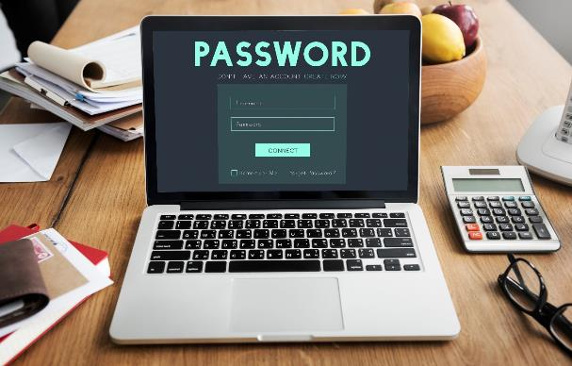
Contraseñas seguras
Una contraseña segura es aquella que es difícil de adivinar
Notes:
Cuando creamos cuentas personales en sitios web, es importante asegurarnos de que las contraseñas de nuestras cuentas sean lo más seguras posible.
Continuemos nuestro debate sobre la seguridad en línea con un vistazo a las contraseñas seguras. Cuando creamos cuentas personales en sitios web, es importante asegurarnos de que las contraseñas de nuestras cuentas sean lo más seguras posible.

Slide 13
Contraseñas seguras (continuación)
¿Cómo inventa una contraseña?
¿Cómo hace que sea fuerte y segura?
Notes:
NOTA AL INSTRUCTOR: Facilite un breve debate con los asistentes: “"¿Cómo inventan una contraseña?" "¿Cómo hacen que sea fuerte y segura?"
NOTA AL INSTRUCTOR: Es importante basarse en las fortalezas y no avergonzar a los asistentes por los enfoques que utilicen.
Buenas respuestas. Aprendamos más sobre cómo podemos crear contraseñas seguras.

Slide 14
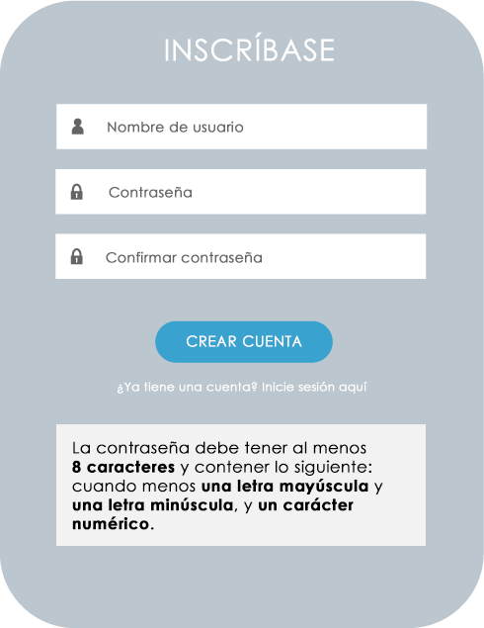
Requisitos comunes
En general, puede incluir:
Números
Letras mayúsculas y minúsculas
Símbolos, como los signos de puntuación
Notes:
La mayoría de los sitios web tienen requisitos para las contraseñas en sus formularios de registro. Los requisitos generalmente se enumeran debajo del formulario. Es posible que los requisitos no se muestren hasta que su contraseña no incluya los requisitos.
[Presione Enter (Intro) para la lista de viñetas] Las contraseñas usualmente pueden incluir números, letras mayúsculas y minúsculas, y símbolos como la puntuación. Si no se acepta su primer intento, revise los requisitos del sitio web. Luego, intente agregar una letra mayúscula, un número o un símbolo, o haga que la contraseña sea más larga.
En este caso, la contraseña debe tener cuando menos ocho caracteres y contener al menos una letra mayúscula, una letra minúscula y un número.

Slide 15


Consejos para crear contraseñas seguras
No incluya palabras comunes como
"contraseña"
No incluya información personal
No use la misma contraseña en varias cuentas o sitios web
No comparta su contraseña con otras personas: manténgala privada
Notes:
¿Cómo sería una contraseña segura? Estas son algunas de las cosas que debe y no debe hacer.
[Presione Enter (Intro) para la viñeta 1] Evite las contraseñas débiles, como "contraseña" (¡que es la contraseña que se usa más comúnmente!) o “123456”.
[Presione Enter (Intro) para la viñeta 2] No incluya información personal, como su dirección o su nombre.
[Presione Enter (Intro) para la viñeta 3] No use la misma contraseña en varios sitios web o varias cuentas.
[Presione Enter (Intro) para la viñeta 4] No comparta su contraseña con otros. Las contraseñas son la llave secreta que abre su cuenta. Deben mantenerse privadas.

Slide 16

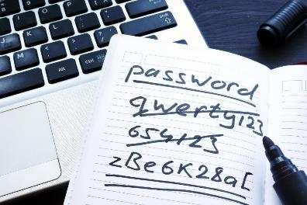
Consejos para lograr contraseñas seguras (continuación)
Haga la contraseña más larga
Difícil de recordar
Use frases cortas que son fáciles de recordar:
“vacasayudanahacerqueso”
Notes:
Haga la contraseña más larga. La mejor defensa es la longitud.
Presione Enter (Intro) para la imagen:
Las contraseñas largas no necesitan ser complejas y difíciles de recordar. Es posible que estemos acostumbrados a crear contraseñas largas y complicadas que son difíciles de recordar.
Presione Enter (Intro) para la viñeta 2:
Pero podemos crear una contraseña larga y segura que sea más fácil de recordar usando frases cortas. Un ejemplo podría ser “Vacasayudanahacerqueso”.
Recuerde, muchos sitios web tienen requisitos para las contraseñas. Estos requisitos generalmente se enumeran debajo del campo de contraseña o se identifican una vez que hace clic en el campo de contraseña. Es posible que le soliciten que incluya letras mayúsculas y minúsculas, números y símbolos.

Slide 17
Lleve un registro de sus contraseñas
¿Cómo recuerda sus contraseñas?
Cuaderno
Software de contraseñas
Frase
Notes:
NOTA AL INSTRUCTOR: ¿Cómo recuerdan sus contraseñas? Facilite un breve debate.
Es importante basarse en las fortalezas y no avergonzar a nadie. Es posible que parte de este debate ya haya aparecido en la sección Contraseñas seguras. Los comentarios anteriores de los asistentes pueden incluirse aquí si corresponde.
Ahora que hemos discutido la creación de una contraseña segura, hablemos sobre cómo podemos llevar un seguimiento de nuestras contraseñas.
Si ha usado Internet durante un tiempo, puede que haya creado muchas cuentas en muchos sitios web o aplicaciones móviles. Sus contraseñas pueden ser diferentes en cada sitio, y es más seguro si lo son, por lo que puede ser un reto recordarlas.
Presione Enter (Intro) para la lista numerada:
Veamos algunos enfoques diferentes que podríamos tomar para recordar nuestras contraseñas.

Slide 18
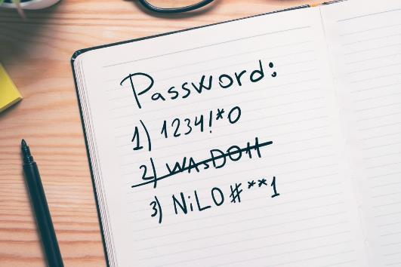


1. Cuaderno
Guárdelo en un lugar
seguro y protegido
En lugar de escribir la contraseña real, escriba algo que le ayude a recordar la contraseña real.
Notes:
Puede optar por escribir sus contraseñas en un cuaderno. Si hace esto, asegúrese de guardar el cuaderno en un lugar seguro y protegido.
[Presione Intro para consejos] En lugar de escribir la contraseña real, escriba algo que le ayude a recordar la contraseña real

Slide 19
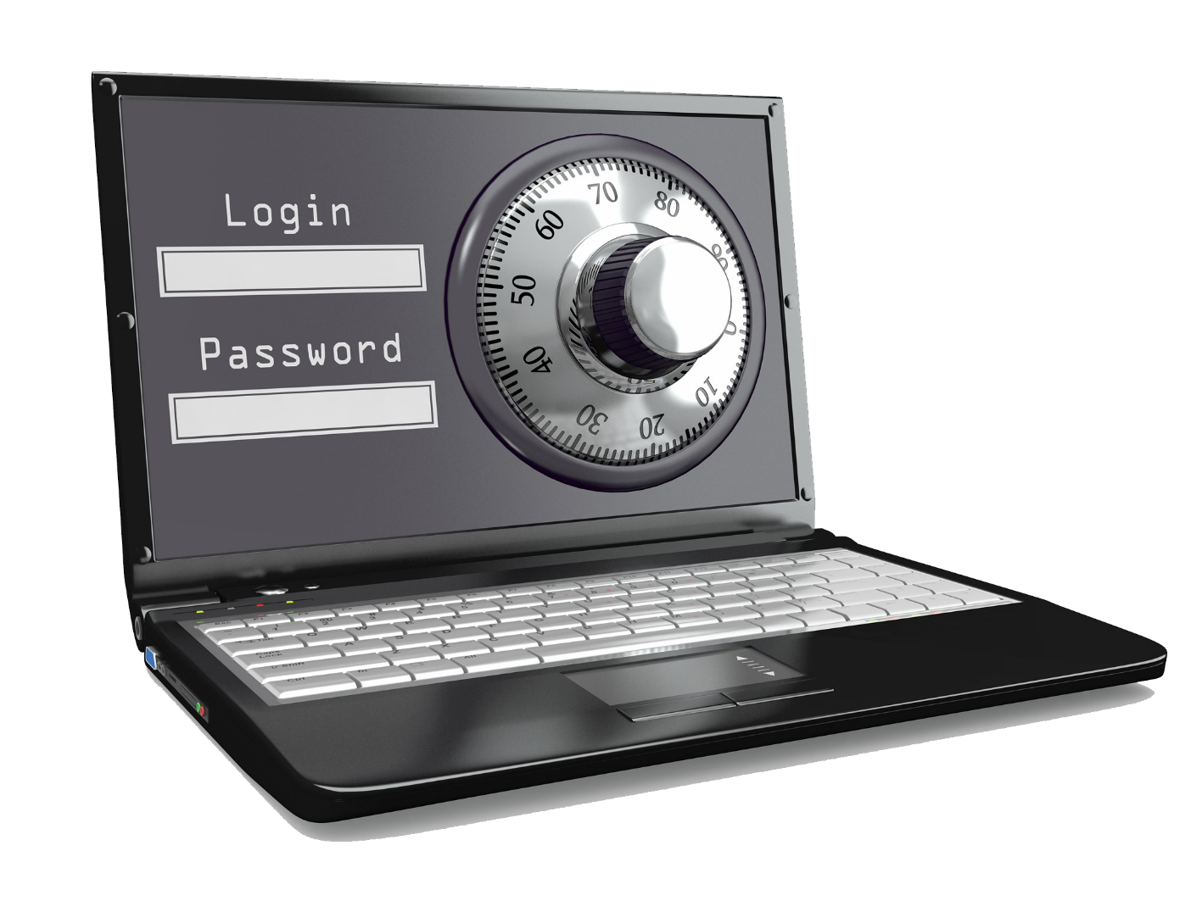
2. Software de contraseñas
Notes:
También puede optar por usar una aplicación móvil o un sitio web seguro para administrar contraseñas que puede ayudarle a llevar un registro de las contraseñas. Estos programas generalmente se desbloquean con una sola contraseña maestra y luego le permiten acceder a todas sus contraseñas cuando las necesita. Las aplicaciones también generan contraseñas para usted que son combinaciones complejas de letras, números y caracteres especiales.

Slide 20
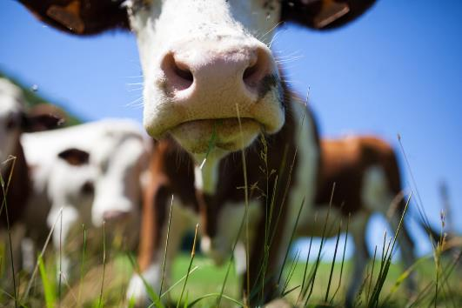
3. Frase
vacasayudanahacerqueso
Notes:
Frase: pronto, este será el estándar. Puede hacer que las contraseñas sean más largas usando frases cortas. Ejemplo: "vacas ayudan a hacer queso".

Slide 21
Actividad 2
Notes:
NOTA AL INSTRUCTOR: Dirija a los asistentes a la Actividad 2a y 2b en las páginas 2 y 3 de la Hoja de actividades.
Infórmeles a los asistentes que el grupo discutirá lo que se les ocurra, por lo que no deben usar sus contraseñas reales. El ejercicio es para practicar el uso de los métodos que el grupo acaba de ver: frases y combinaciones.
Cuando los asistentes hayan completado las actividades, use las siguientes dos diapositivas para facilitar un debate sobre lo que se les ocurrió a las personas.

Slide 22
Usando los requisitos de contraseña que figuran en el formulario de inscripción de arriba, cree una contraseña segura que cumpla con los criterios.
Notes:
NOTA AL INSTRUCTOR: Use la diapositiva para informar sobre la actividad o como guía para usted mismo si está haciendo una demostración.

Slide 23
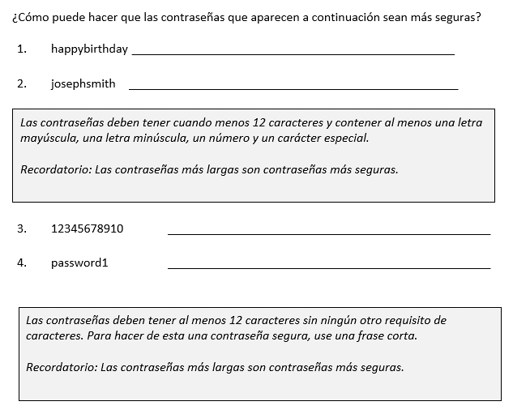
Notes:
NOTA AL INSTRUCTOR: Use la diapositiva para informar sobre la actividad o como guía para usted mismo si está haciendo una demostración.
Utilice la información del curso sobre las contraseñas seguras para analizar las respuestas de los participantes. Ejemplos:
happybirthday - H@PPyBirthD@y$0$
josephsmith – 212Joe!Smith212
Criterios: Las contraseñas deben tener cuando menos 12 caracteres y contener al menos una letra mayúscula, una letra minúscula, un número y un carácter especial.
1234567890 – unadoshebillasenmizapato
contraseña1 – mantenermicontraseñasegura
Criterios: Las contraseñas deben tener al menos 12 caracteres sin ningún otro requisito de caracteres. Para hacer de esta una contraseña segura, use una frase corta.
Recordatorio: Las contraseñas más largas son contraseñas más seguras.

Slide 24
Fraudes y estafas en línea
Los dispositivos funcionan correctamente y no tienen malware.
Ciberseguridad:
Los datos personales no son accesibles a otros.
Notes:
Cuando comenzamos el taller de hoy, hablamos de que la ciberseguridad tiene que ver con la seguridad de la información (nuestra identidad, nuestros datos personales y nuestros activos financieros) cuando estamos en línea.
Como dijimos, la ciberseguridad significa que 1) sus datos personales son accesibles solo para usted u otras personas que usted autorice, y 2) sus dispositivos (computadoras portátiles, computadoras de escritorio, teléfonos móviles, tabletas) funcionan correctamente y no tienen malware.
En caso de que se necesite una definición de malware: El malware es un software malicioso que puede tomar muchas formas: desde virus que infectan sus dispositivos favoritos hasta spyware y adware que rastrean sus actividades en línea.
Si bien podemos hacer todo lo posible para mantenernos seguros mediante el uso de sitios web seguros y contraseñas seguras para nuestras cuentas, también debemos estar al tanto de las diversas estafas en línea, en las que las personas intentan robar nuestra información. Pasemos a hablar sobre las diferentes formas en que las personas con malas intenciones intentan obtener acceso a su información personal y cuentas financieras. En otra palabras, los fraudes y las estafas en línea. Veremos cómo reconocer una estafa y cómo protegerse cuando vea una estafa.

Slide 25
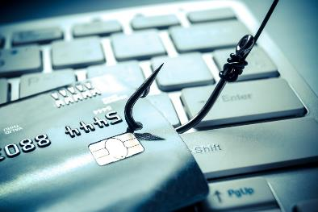
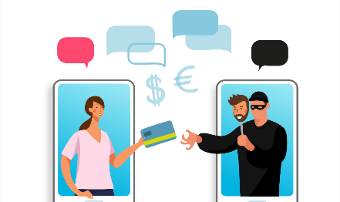
Fraudes y estafas en línea (continuación)
Phishing
Ingeniería social
Notes:
Algunos de los tipos más comunes incluyen el phishing (suplantación de identidad) y la ingeniería social. Estos tipos de estafas se pueden encontrar en un sitio web, en un correo electrónico o mensaje de texto, o incluso en una ventana emergente en su computadora.
Analicemos uno por uno.

Slide 26

Phishing
Notes:
Comencemos hablando del phishing, que es un tipo común de estafa. El phishing es cuando los estafadores usan correos electrónicos o mensajes de texto falsos para "pescar" información.
Estos mensajes falsos pueden parecer reales, pero enlazan a sitios web falsos. El sitio web puede parecer el de una compañía, organización o agencia gubernamental confiable y bien conocida, pero todo es un engaño para obtener información, como su número de Seguro Social o de su banco y los números de cuenta de sus tarjetas de crédito.

Slide 27
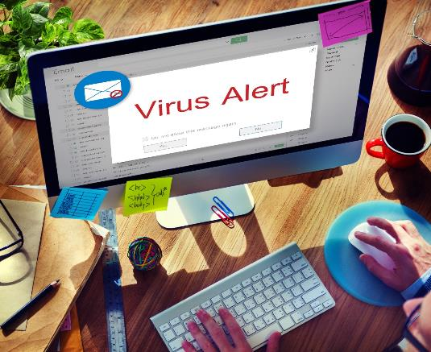
Phishing (continuación)
Notes:
Un correo electrónico falso también se puede usar para infectar su computadora con software malicioso, que se conoce como malware, o con un virus tan pronto como abra el correo electrónico. El malware es una herramienta utilizada por los estafadores que puede adoptar muchas formas diferentes. Por ejemplo, el malware puede conducir a virus que infectan su computadora o a spyware que rastrea sus actividades en línea.

Slide 28
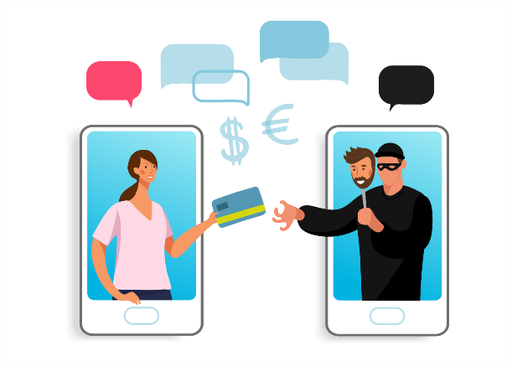
Ingeniería social
Notes:
La ingeniería social es otro tipo común de estafa. Este es un nuevo nombre para un viejo truco de los estafadores. En este tipo de estafa, un impostor intenta ganarse su confianza al hacerse pasar por otra persona para obtener su información personal.
Por ejemplo, la persona puede afirmar ser un amigo o familiar en problemas, pretender ser una empresa con un descuento u oferta estupenda, o aseverar que trabaja en nombre de una agencia gubernamental, una organización o agencia de cobranza. Estos estafadores pueden ponerse en contacto con usted por teléfono, correo electrónico, mensaje de texto o a través de las redes sociales.

Slide 29
Fraudes y estafas en línea (continuación)
¿Cuáles son algunos ejemplos que ha experimentado?
¿Cómo puede contribuir a mantenerse a salvo de los estafadores?
Notes:
NOTA AL INSTRUCTOR: Facilite un breve debate con los asistentes.
¿Cuáles son algunos ejemplos de phishing e ingeniería social que ha experimentado?
¿Qué puede hacer para mantenerse a salvo de los estafadores? Pida algunos ejemplos y, luego, pase a la siguiente diapositiva.

Slide 30
Consejos para reconocer estafas
¿Ha oído hablar de la persona u organización?
¿Sabe de quién es el mensaje de correo electrónico?
¿Tiene errores el correo electrónico?
¿Le están solicitando su información?
¿Están intentando apresurarlo a tomar una acción rápida?
¿Es demasiado bueno para ser verdad?
Notes:
Estas son algunas cosas en las que debe pensar cuando revisa correos electrónicos fraudulentos y otros intentos de phishing.
Las veremos una por una, y esta lista también se encuentra en su Folleto del alumno.
¿Ha escuchado hablar antes de la persona u organización?
¿Sabe de quién es el mensaje de correo electrónico?
¿Tiene errores el correo electrónico? En la dirección, el cuerpo del correo electrónico, etc.
¿Le están solicitando su información?
¿Están intentando apresurarlo a tomar una acción rápida?
¿Es demasiado bueno para ser verdad?

Slide 31
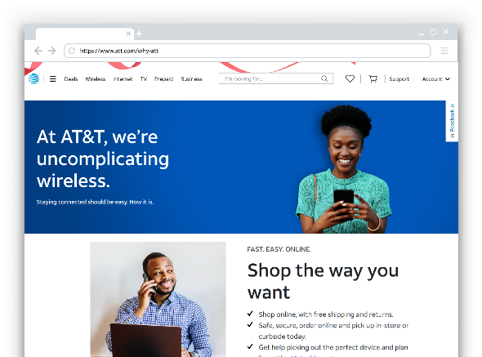
¿Ha oído hablar de la persona u organización?
Notes:
NOTA AL INSTRUCTOR: Vaya a https://screenready.att.com/ para explorar el sitio web usando las preguntas a continuación. Comience por hacer la pregunta: ¿Ha oído hablar de la persona u organización?
Si es una empresa legítima, su logotipo oficial, dirección e información de contacto deben aparecer en su sitio web. ¿Ha oído hablar de esta empresa? ¿Está el logotipo de la empresa? ¿Hay información de contacto? ​
Este es un buen ejemplo de un sitio web comercial legítimo. ​

Slide 32
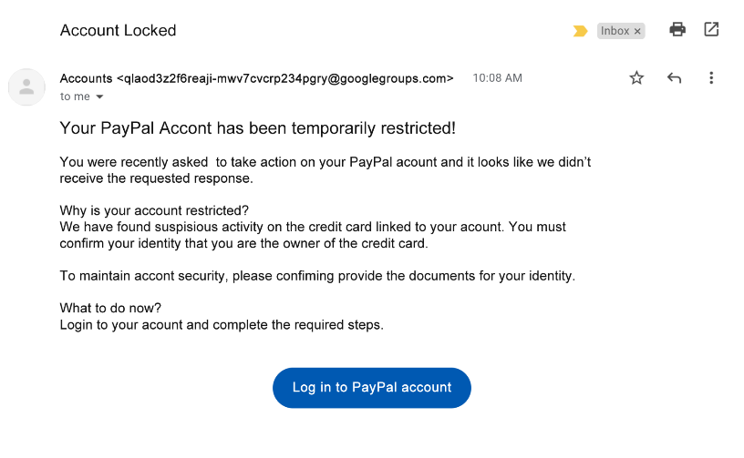
¿Sabe de quién es el mensaje de correo electrónico?
Notes:
NOTA AL INSTRUCTOR: Comience haciendo la pregunta que figura en la diapositiva: ¿Sabe de quién es el mensaje de correo electrónico?
Este ejemplo afirma ser de PayPal. ¿Cuál es la dirección de correo electrónico del remitente? ¿Coincide? ​
La dirección de correo electrónico no coincide y no parece ser de PayPal. Esta es una clara señal de que es una estafa de phishing.

Slide 33
¿Le están solicitando su información?
Notes:
NOTA AL INSTRUCTOR: Comience haciendo la pregunta que figura en la diapositiva: ¿Le están solicitando su información?
¿Están pidiendo información de su tarjeta de crédito u otra información personal? Los estafadores pueden afirmar que necesitan verificar o actualizar su información. Algunos estafadores también le pedirán que les hagan un giro de dinero o les envíen un depósito, prometiendo pagarle más a cambio.
En este ejemplo . . .
el correo electrónico solicita al destinatario que confirme su identidad.
el correo electrónico le pide al destinatario que inicie sesión usando el botón para proporcionar documentación.

Slide 34
¿Tiene errores el correo electrónico?
Notes:
NOTA Al INSTRUCTOR: Comience haciendo la pregunta que figura en la diapositiva: ¿El correo electrónico parece profesional o tiene muchos errores?
¿Puede identificar errores en este correo electrónico? En este ejemplo, . . .
la palabra "account" (cuenta) está mal escrita de diferentes maneras a lo largo del correo electrónico.
la palabra “suspicious” (sospechoso) está mal escrita.
hay un error gramatical: “please confirming provide the documents” (por favor, confirmar proporcionar los documentos).
hay un espacio adicional entre “asked” (solicitó) y "to" (que) en el primer párrafo.
Si el correo electrónico es de una empresa legítima, no tendría esos errores.

Slide 35
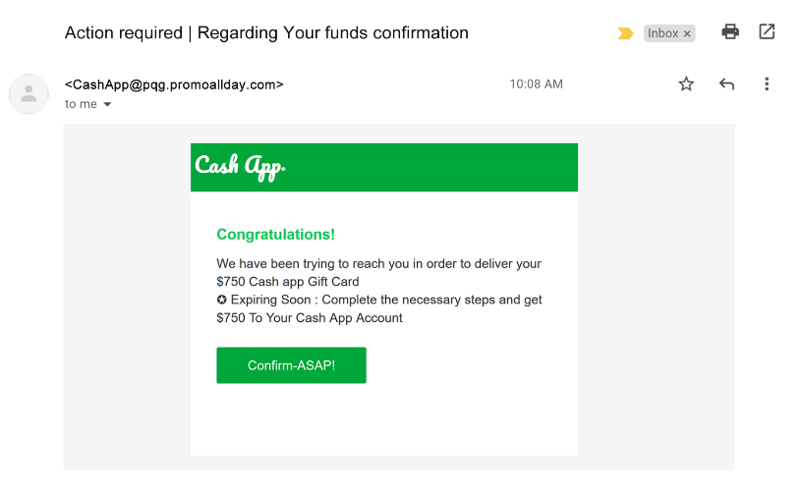
¿Están intentando apresurarlo a tomar una acción rápida?
Notes:
NOTA Al INSTRUCTOR: Comience haciendo la pregunta que figura en la diapositiva: ¿Están intentando apresurarlo a realizar una acción rápida antes de tomarse el tiempo para pensarlo?
¿Qué "frases o palabras alarmantes" está utilizando el estafador para dar urgencia a la solicitud?
En este ejemplo . . .
el correo electrónico crea urgencia al sugerir que han estado tratando de comunicarse con usted.
el mensaje incluye: “expiring soon” (que caduca pronto) en relación con la tarjeta de regalo.
​
Algunos estafadores intentan asustarlo para que actúe con rapidez. Lo amenazan con que sucederá algo malo, como que cerrarán una cuenta. Otros estafadores le prometerán algo bueno, pero solo si usted responde de inmediato.

Slide 36
¿Es demasiado bueno para ser verdad?
Notes:
NOTA Al INSTRUCTOR: Comience haciendo la pregunta que figura en la diapositiva: ¿Es demasiado bueno para que sea verdad, como que ganó el premio de un concurso en el que no recuerda haber participado?
¿Qué suena "demasiado bueno para ser verdad" en este ejemplo?
En este ejemplo, al destinatario se le ofrece una tarjeta de regalo de $750.
Si suena demasiado bueno para ser verdad, probablemente lo sea.

Slide 37
Actividad 3
Notes:
NOTA AL INSTRUCTOR: Dirija a los asistentes a la Actividad 3 en la página 4 de la Hoja de actividades.
Cuando los asistentes hayan completado las actividades, realice un debate sobre lo que se les ocurrió a las personas.

Slide 38
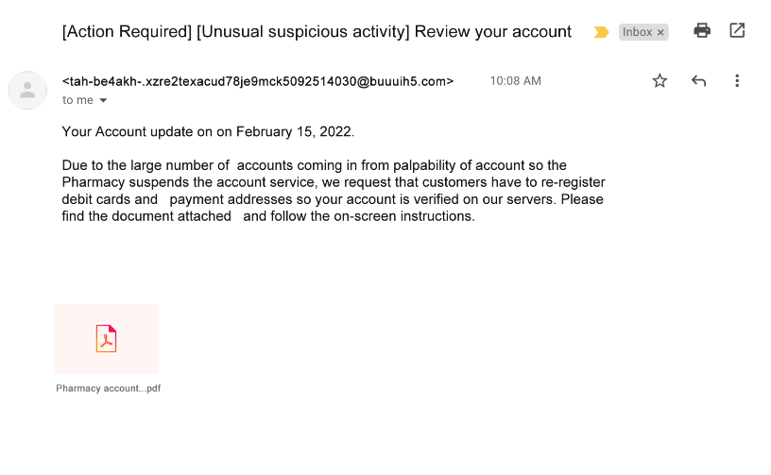
¿Cuáles son las cuatro cosas en este correo electrónico que indican una estafa?
Notes:
NOTA AL INSTRUCTOR: Use la diapositiva para informar sobre la actividad o como guía para usted mismo si está haciendo una demostración.
Las cosas que indican una estafa son . . . (Señale cada respuesta en la diapositiva para repasarla con los alumnos).
el correo electrónico del remitente no es el de la farmacia. Además, incluye una cantidad excesiva de letras y números, a diferencia de la mayoría de las direcciones de correo electrónico comerciales.
el correo electrónico incluye espacios adicionales entre palabras en las líneas 1, 3 y 4.
el correo electrónico tiene errores gramaticales: “accounts coming in from palpability of account so the Pharmacy suspends the account service…” (cuentas procedentes de cuentas en evidencias por lo que la Farmacia suspende el servicio de cuenta…)
el correo electrónico incluye un archivo adjunto.

Slide 39
Lo que se debe hacer y no hacer para evitar esafas
Lo que se debe evitar
Proporcionar información personal
Responder o comunicarse con el estafador
Hacer clic en enlaces o botones
Descargar cualquier archivo o documento adjunto
Lo que se debe hacer
Ser escéptico
Leer los correos electrónicos con atención
Buscar información por su cuenta
Notes:
Aquí hay algunos consejos para mantenerse a salvo cuando se trata de estafas en línea. Los veremos uno por uno, y esta lista también se encuentra en su Folleto del alumno.

Slide 40
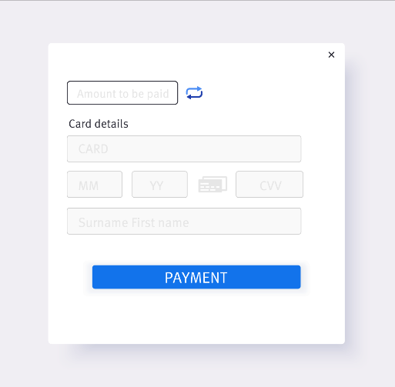
No proporcione información personal.
Notes:
No proporcione información personal a algo que podría ser una estafa. Esto incluye el nombre, la dirección de correo electrónico, el número de tarjeta de crédito o la contraseña.

Slide 41
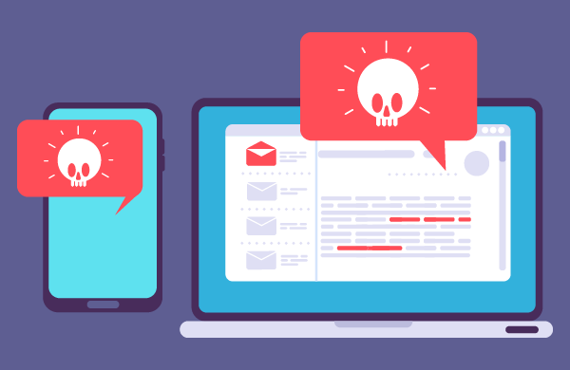
No responda ni se comunique con el estafador.
Notes:
No responda ni se comunique con el estafador. Esto puede notificarle al estafador que se ha comunicado con una persona real, lo que puede dar lugar a más correos electrónicos fraudulentos.

Slide 42
No haga clic en los enlaces o botones.
Notes:
No haga clic en ninguno de los enlaces o botones en un mensaje de correo electrónico de estafa. Hacer esto puede llevarlo a sitios web no confiables.

Slide 43
No descargue ningún archivo ni documento adjunto.
Notes:
No descargue ningún archivo ni documento adjunto de un sitio web poco confiable. Pueden contener virus o malware que dañan su computadora o que recolectan su información personal.

Slide 44

Sea escéptico.
Notes:
Sea escéptico. Si cree que algo es una estafa, probablemente lo es.

Slide 45
Lea los correos electrónicos con atención.
Notes:
Recuerde leer atentamente los correos electrónicos y los mensajes de texto, asegurándose de que conoce al remitente. Aplique los otros consejos que presentamos para determinar si algo es una estafa.

Slide 46
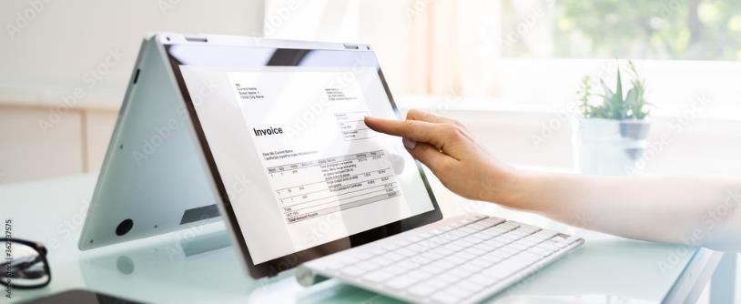
Busque la información de contacto por su cuenta.
Notes:
Busque por sí mismo la información de contacto, los detalles sobre una empresa o la información de su cuenta. Vaya directamente al sitio web de la empresa o a la información de su propia cuenta para verificar. No visite ningún sitio web a través del correo electrónico fraudulento que le enviaron.

Slide 47
Actividad 4
Notes:
En esta actividad, practicaremos lo que hemos cubierto y veremos lo que todos han aprendido.
NOTA AL INSTRUCTOR: Recorra las siguientes diapositivas y anime a los alumnos a responder en grupo.
NOTA AL INSTRUCTOR: No es necesario hacer referencia a la Hoja de actividades del alumno para esta actividad.

Slide 48
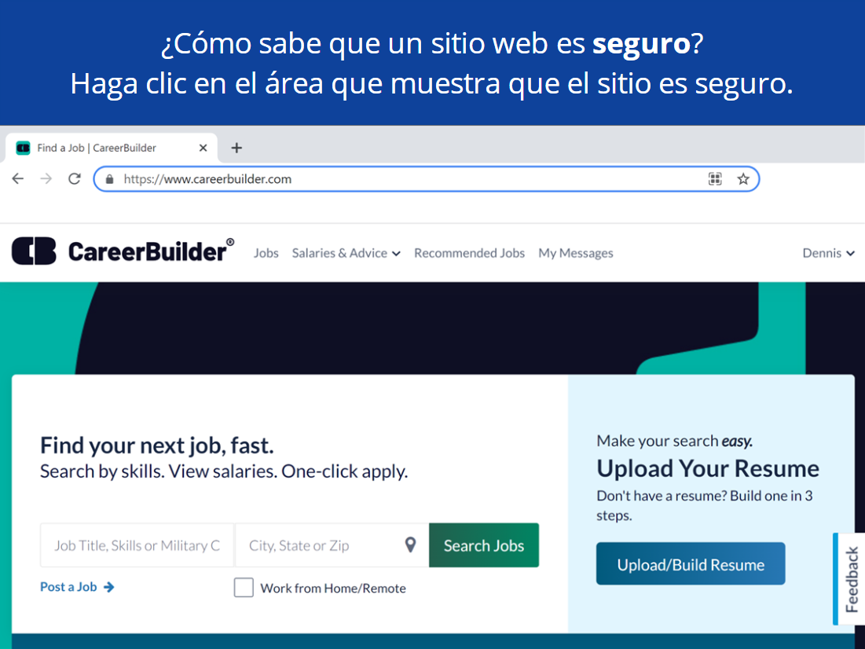
Notes:
¿Cómo sabe que un sitio web es seguro?
Respuesta: La dirección del sitio web comienza con HTTPS y se muestra un ícono de candado.
Los sitios que comienzan con "HTTPS" y un candado son sitios web que son seguros y protegen la información de su contraseña.

Slide 49
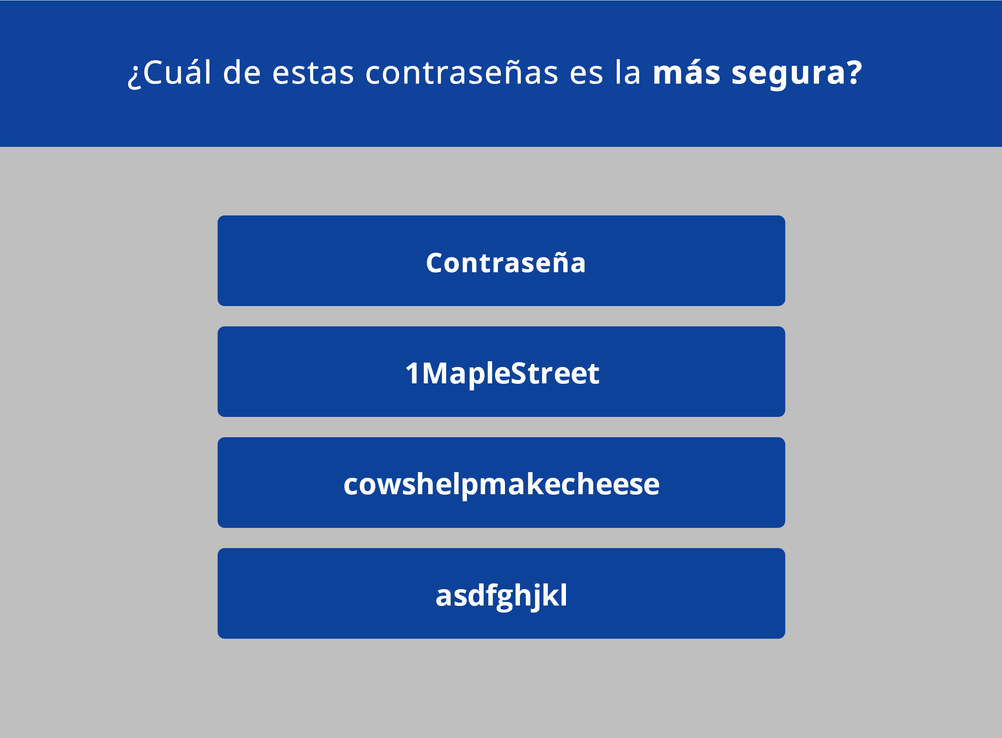
Notes:
¿Cuál de estas contraseñas es la más segura?
Respuesta: vacasayudanahacerqueso
Las contraseñas más largas son más seguras. Es importante que no utilice información personal ni nada demasiado fácil de adivinar como contraseña.

Slide 50
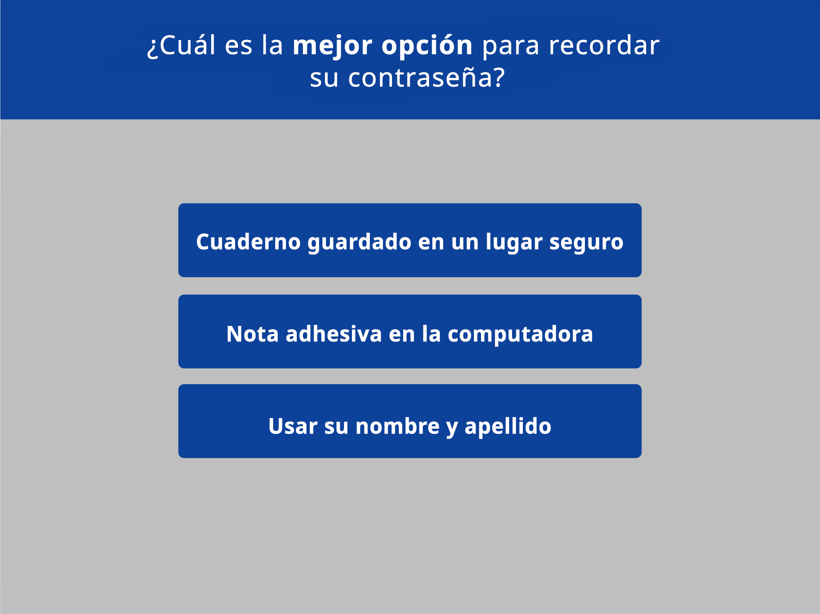
Notes:
¿Cuál es la mejor opción para recordar su contraseña?
Respuesta: Cuaderno guardado en un lugar seguro.
La opción más segura de estas tres es escribir la contraseña en un cuaderno que se guarda en un lugar seguro y protegido. Las demás personas pueden ver fácilmente una nota adhesiva en su computadora. Si usa su nombre y apellido, será fácil de adivinar para alguien que quiere acceder a sus cuentas.

Slide 51
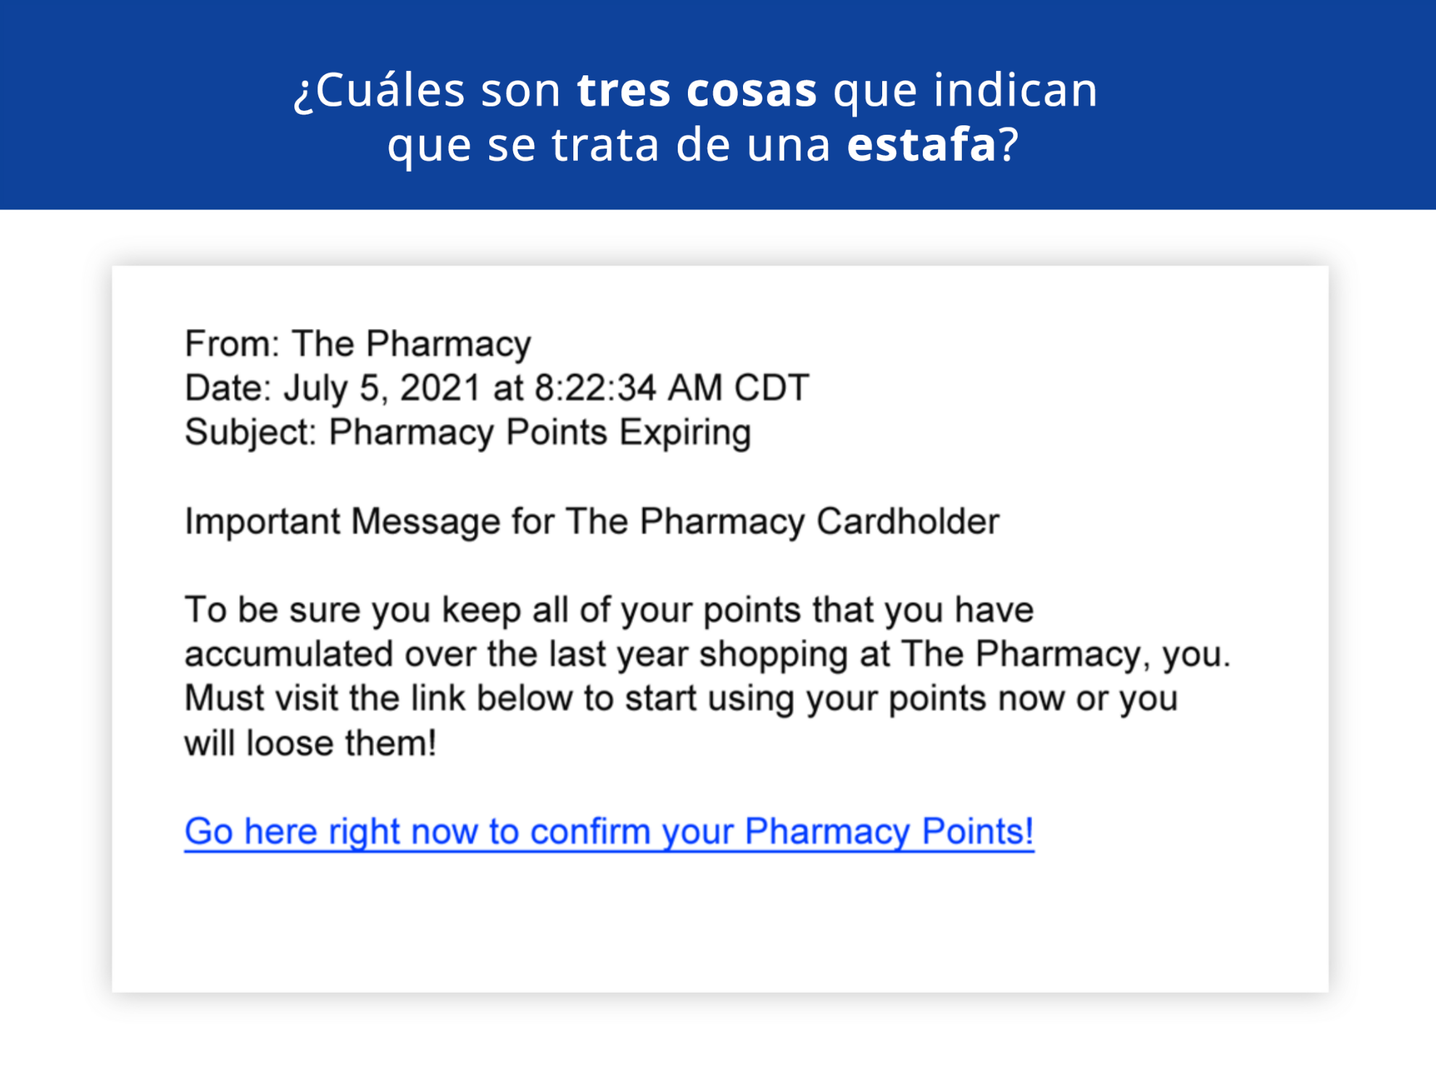
Notes:
¿Cuáles son tres cosas que indican que se trata de una estafa?
Respuestas:
No sabe de quién es el correo electrónico.
Nunca se ha registrado para obtener puntos en la farmacia.
El mensaje tiene errores gramaticales.
El mensaje está tratando de apresurarlo para que realice una acción.
El mensaje dice que perderá algo si no actúa.
El mensaje incluye un enlace que puede llevarlo a un sitio web nefasto o puede llevarlo a descargar un software malicioso.

Slide 52
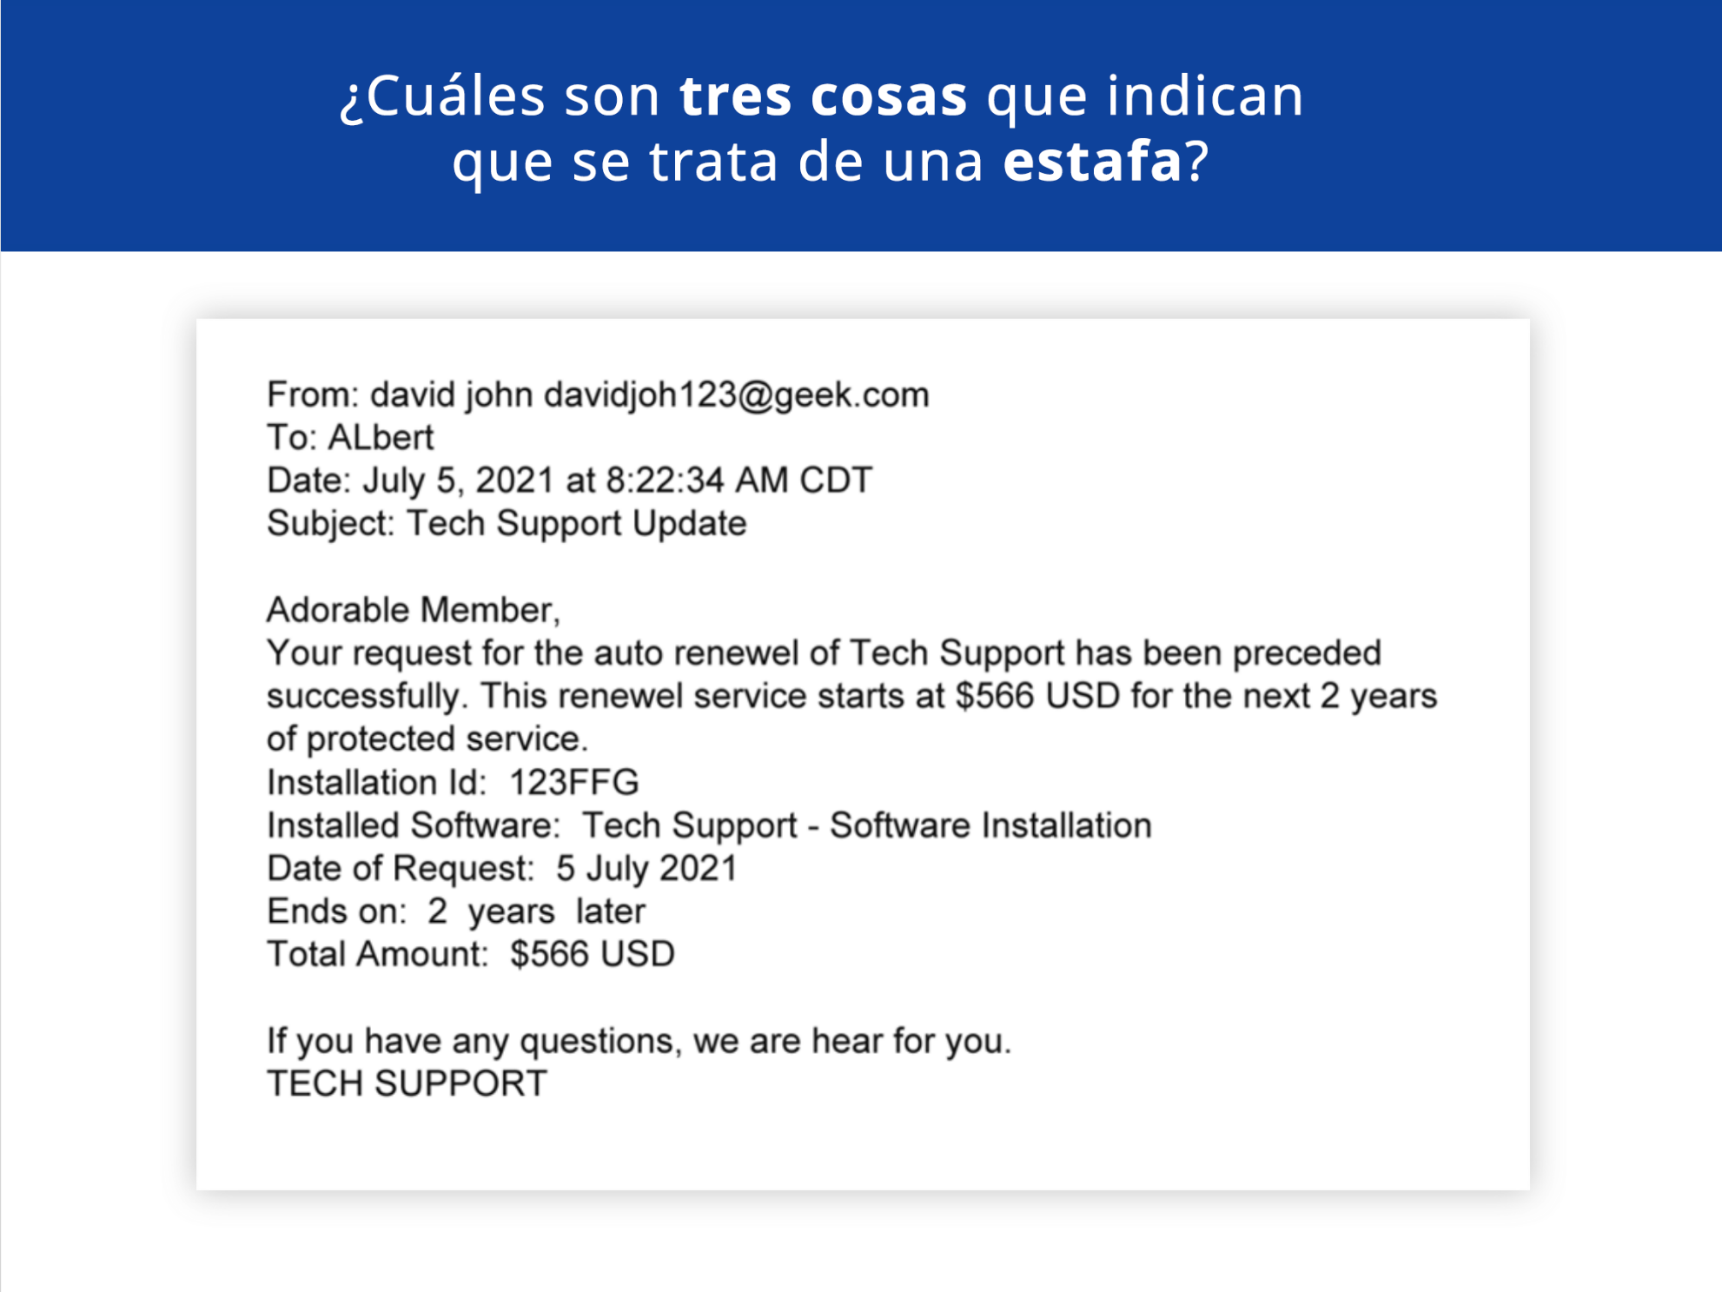
Notes:
¿Cuáles son tres cosas que indican que se trata de una estafa?
Respuestas:
El mensaje no incluye su nombre, solo dice "Miembro adorable".
“Miembro adorable” no es lo que podríamos llamar “profesional” para este tipo de correspondencia.
Nunca se registró para el soporte técnico.
El mensaje tiene errores gramaticales.
El mensaje dice que ha gastado dinero que no gastó y está tratando de que reaccione.

Slide 53
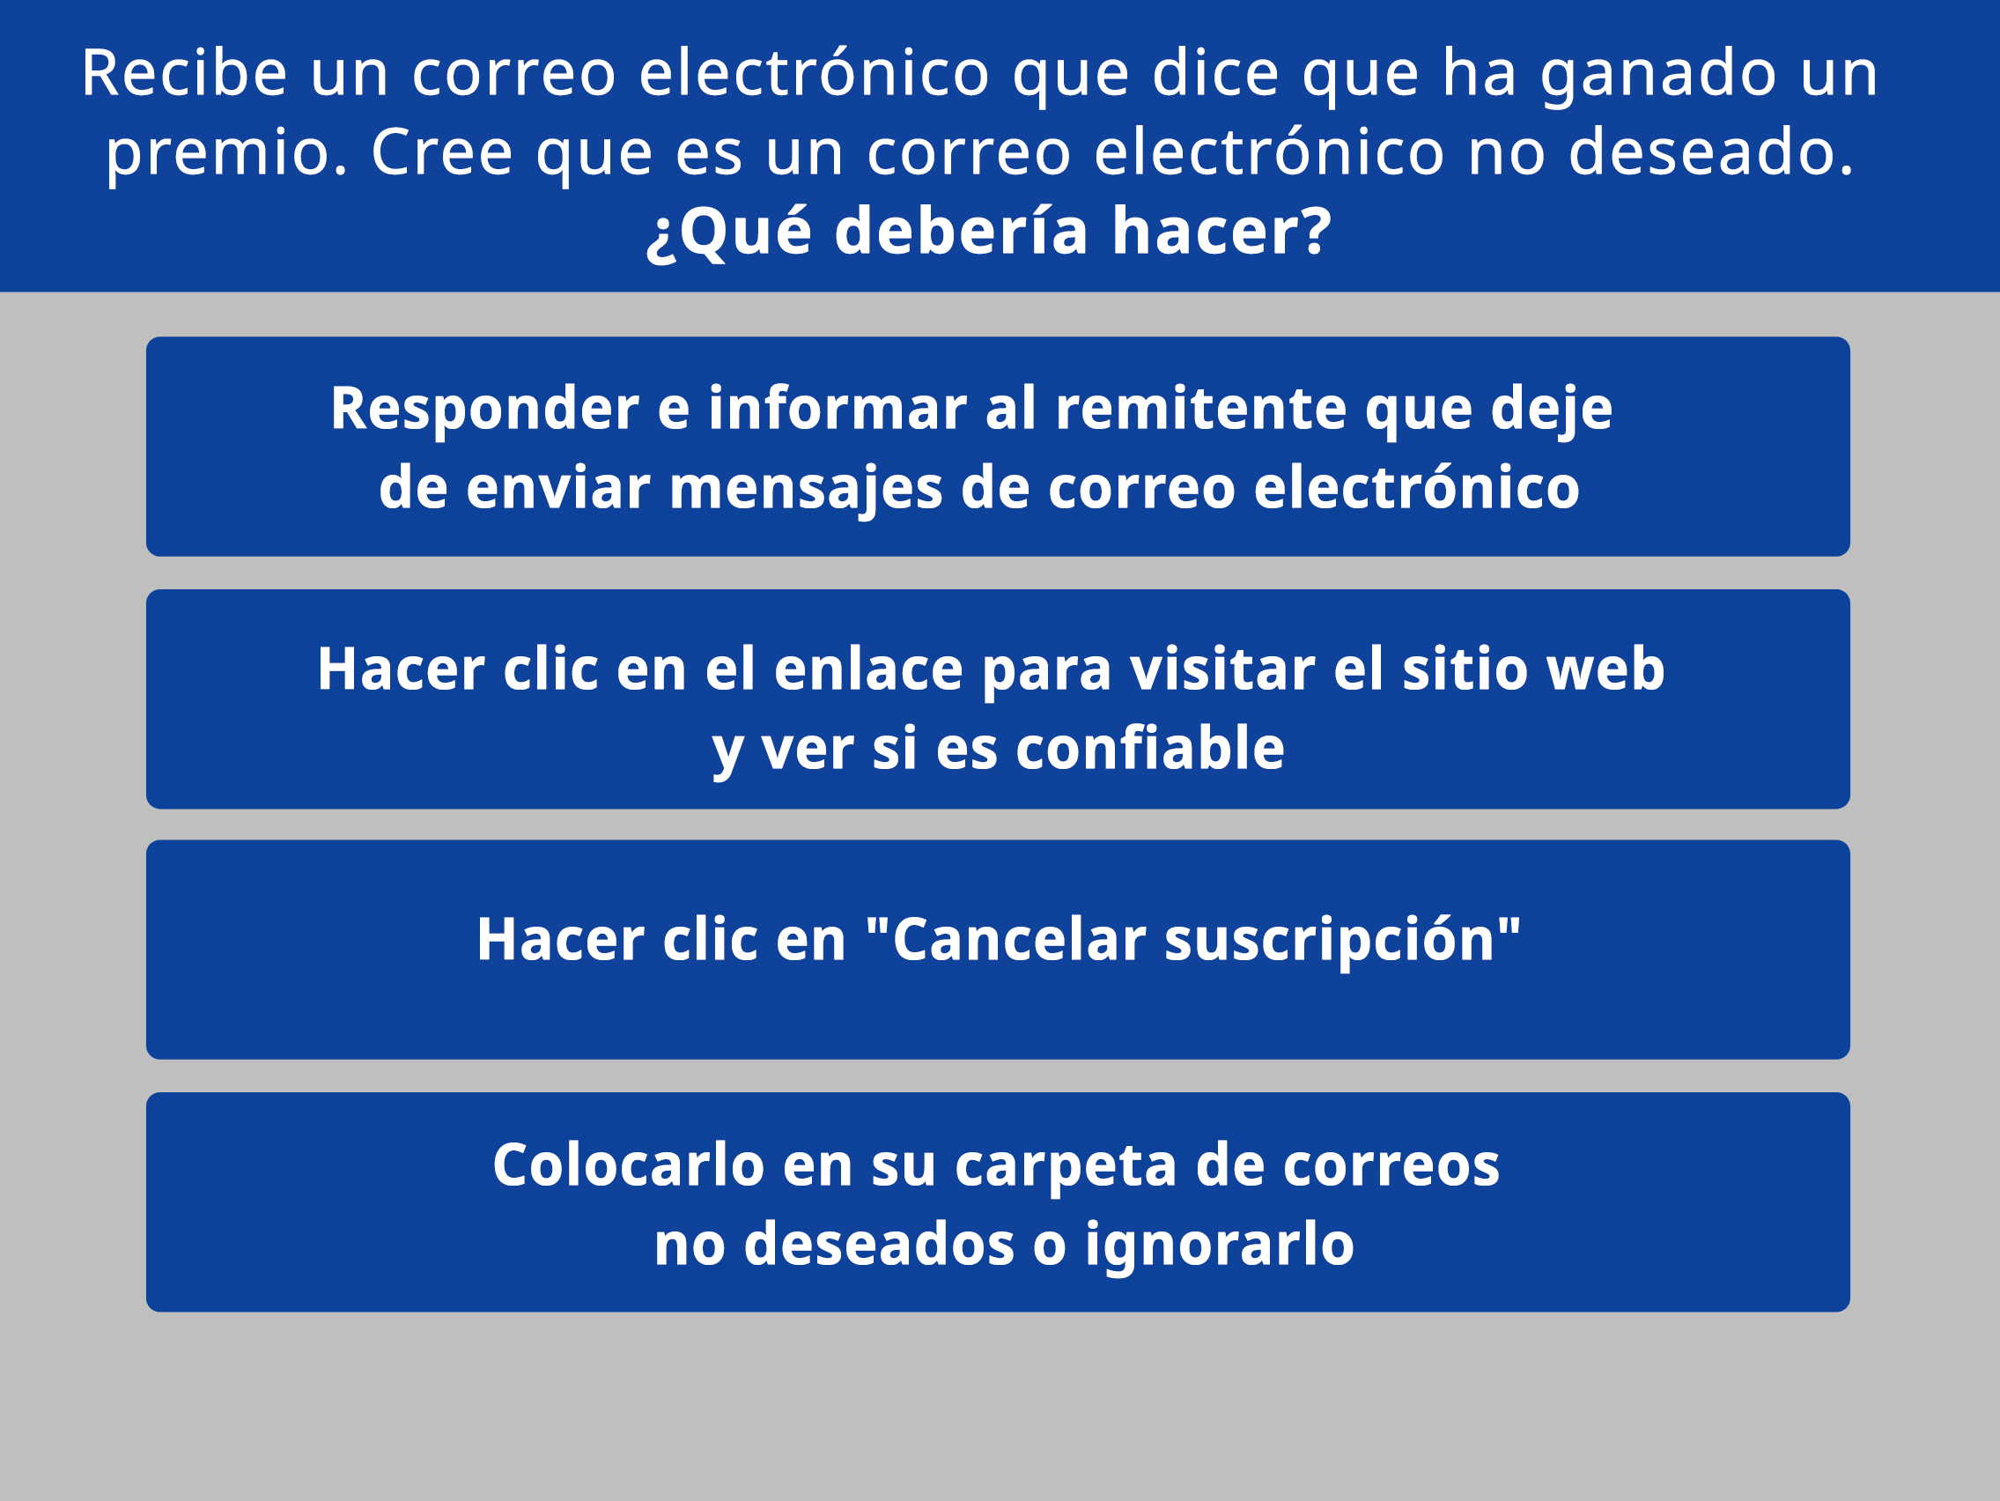
Notes:
Recibe un correo electrónico que dice que ha ganado un premio. Usted piensa que es una estafa. ¿Qué debería hacer?
Respuesta: Colocarlo en su carpeta de correos no deseados o ignorarlo.
Comunicarse con el remitente puede ocasionar que reciba más mensajes de correo electrónico no deseados. Hacer clic en cualquier enlace de un correo electrónico fraudulento puede ocasionar que reciba más mensajes no deseados y que lo lleve a sitios web inseguros.

Slide 54
Preguntas
¿Hay algo que quiera preguntar o aclarar antes de terminar?
Notes:
NOTA AL INSTRUCTOR: Averigüe si hay otras preguntas finales y responda las que hayan quedado pendientes en las secciones del "lugar de estacionamiento".

Slide 55
¡Felicitaciones!
En el día de hoy, usted . . .
  aprendió acerca de la ciberseguridad.
  desarrolló habilidades para:
    reconocer un sitio web seguro.
    crear contraseñas seguras y fáciles de recordar.
    reconocer y evitar las estafas en línea.
  descubrió consejos útiles para ayudarle a mantenerse seguro en línea.
Notes:
¡Felicitaciones! En el día de hoy, usted . . .
aprendió acerca de la ciberseguridad.
desarrolló habilidades para
reconocer un sitio web seguro.
descubrió cómo crear contraseñas seguras y fáciles de recordar.
descubrió cómo reconocer y evitar las estafas en línea.
aprendió consejos útiles para ayudarle a mantenerse seguro en línea.
NOTA AL INSTRUCTOR: Proporcione a los asistentes un certificado de finalización.

Slide 56
Visite <inserte la URL de la biblioteca aquí> y https://www.digitallearn.org para descubrir más cursos y generar confianza mediante el uso de la tecnología.
Proporcionado por AT&T y Public Library Association.
Notes:
NOTA AL INSTRUCTOR: Dirija a los alumnos a cursos adicionales que están disponibles. Dirija la atención de los alumnos a la dirección del sitio web que aparece en la diapositiva.

Slide 57
¡Gracias por venir!
¡GRACIAS POR VENIR!
Proporcionado por AT&T y Public Library Association.
Notes:
Gracias nuevamente a AT&T y PLA por este taller. ¡Agradecemos a todos nuestros participantes por venir y les animamos a que sigan aprendiendo!

